Slide 1
Új molekuláris biológiai módszerek
Makromolekulák izolálása

Slide 2
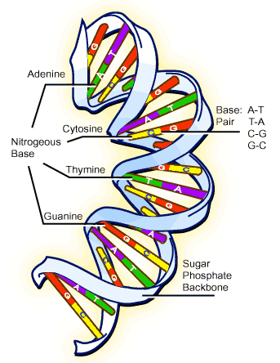
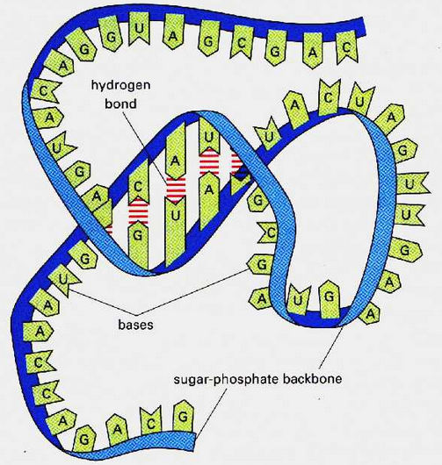
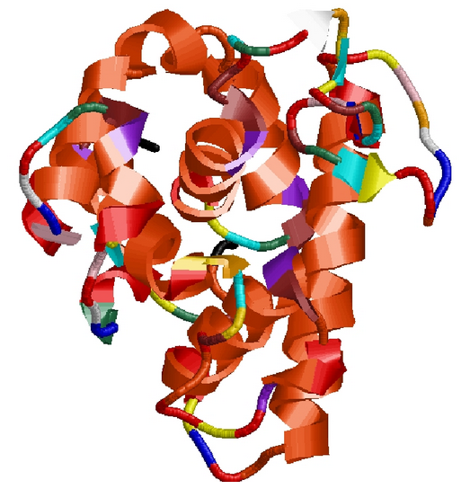
Makromolekulák izolálása
(DNS, RNS, fehérje)
Fizikailag: Sérülékeny Stabil Stabil
Kémiailag: Stabil Kissé reaktív Nagyon reaktív
Biológiailag: Érzékeny Extrém érzékeny Nagyon érzékeny

Slide 3
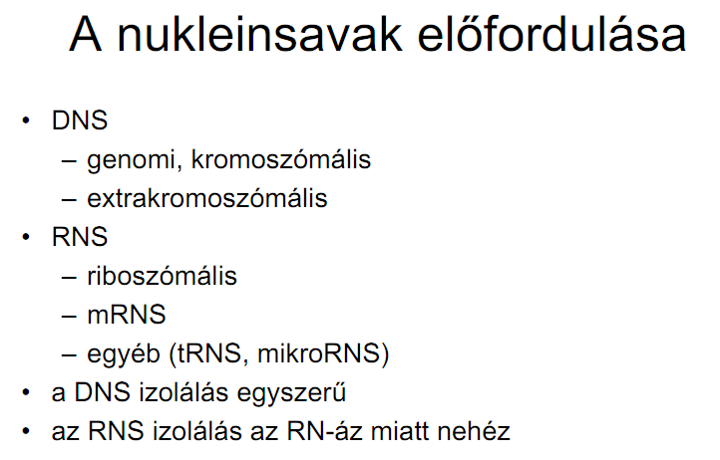

Slide 4
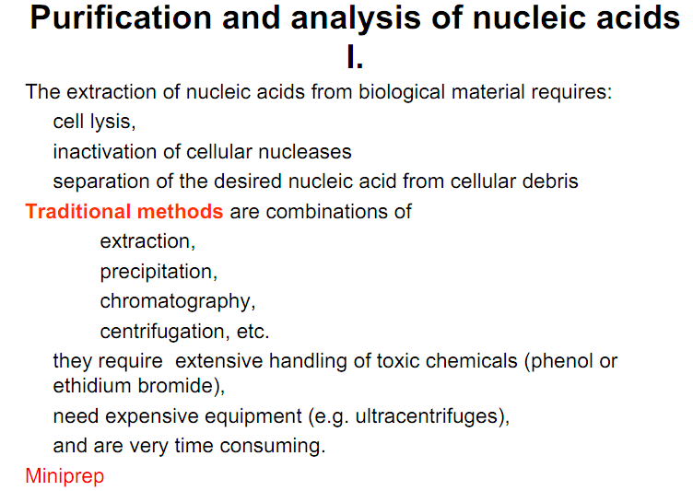

Slide 5
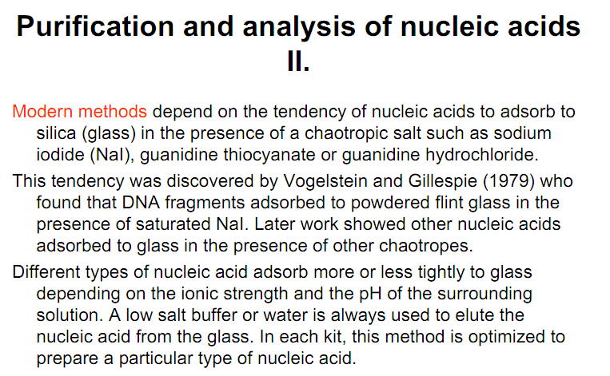

Slide 6
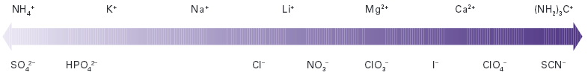
Kaotróp és kozmotróp ionok
acetát⁻
citrát⁻
kozmotróp
kaotróp

Slide 7
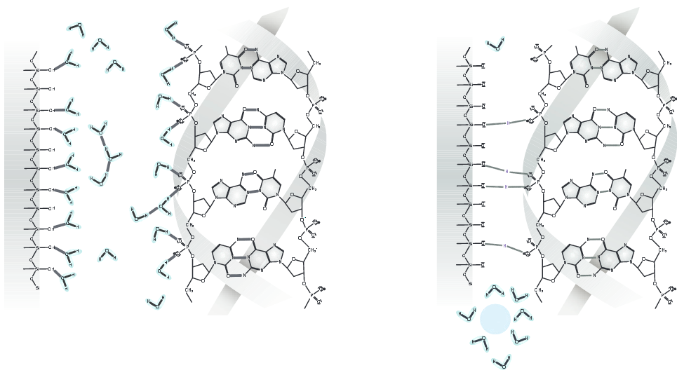
Nukleinsavak kötődése szilika-membránhoz
(feltételezett modell)
kaotróp
ionok
szilika-membrán
szilika-membrán
vízmolekulák
nukleinsav
-
nukleinsav

Slide 8
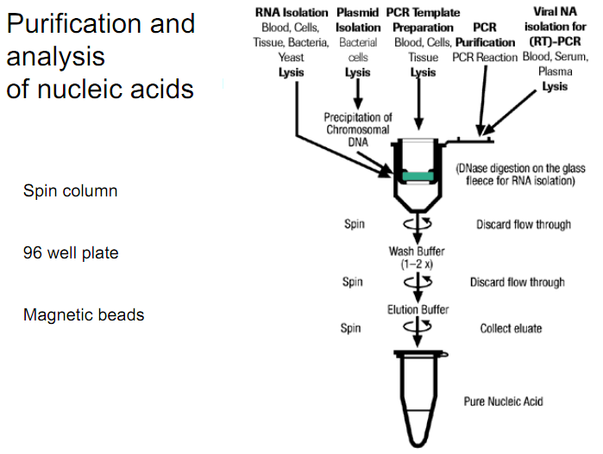
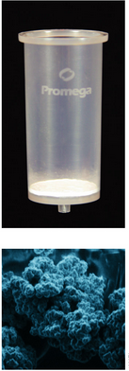
szilikamembrán

Slide 9
DNS-izolálás
Főbb kritériumok:
DN-áz mentesség
DNS-törés elkerlése
Megfelelő kémiai tisztaság a késöbbi
felhasználhatóság miatt
Főbb lépések:
-Sejt v. szövet lízis (detergens, proteinase K,
RN-áz, stb.)
DNS extrakció (szennyeződések eltávolítása)
DNS kicsapás (alkohol, só, TCA)

Slide 10

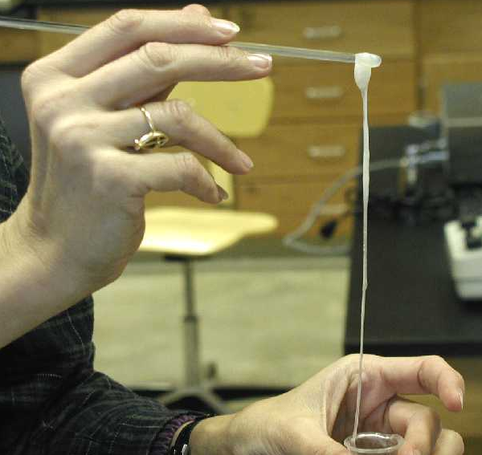
Genomi DNS izolálás
Sejtkultúrából, szövetből, vérből, stb
Sejtek lizálása lízis pufferben: 10 mM Tris, 0,1 mM EDTA.
0,5% SDS, 20 μg/ml RN-áz
+ proteinase K, 100 μg/ml, 50°C, 3 h
Kicsapódott genomi DNS
Tisztítás fenollal, vagy gradiensen
Dializálás, vagy kicsapás

Slide 11
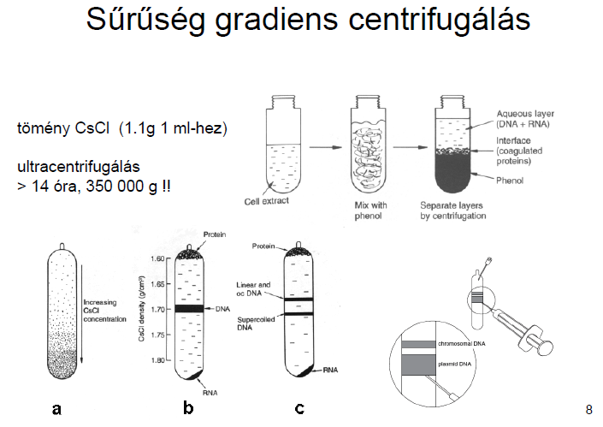

Slide 12
Plazmid izolálás lugos sejtlízissel:
SDS: hozzáköt a fehérjékhez
Lúg hatására szétnyílik a DNS
Gyors semlegesítés hatására nem ugyanarra a szárra
párosodik vissza a genomi DNS
A K SDS-sel csapadékot képez: Viszi magával
a fehérjéket és a hozzákapcsolódó DNS-t is
DNS tisztítás:
Fenol-kloroform extrakció
PEG-es kicsapás
Ioncserélő DEAE (dietilaminoetil) kromatográfia
Több lépéses sós/alkoholos kicsapás
Szilikon alapú membránhoz kötés

Slide 13
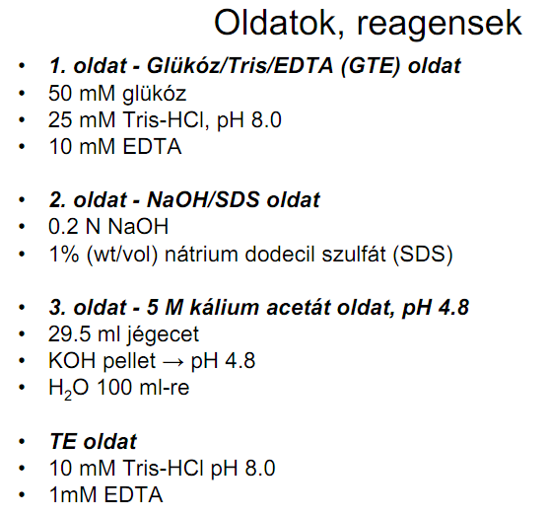

Slide 14
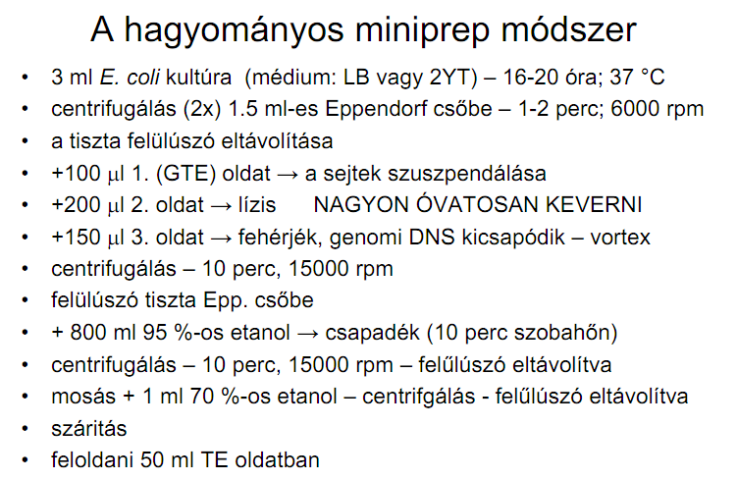
(Opcionális: +RN-áz)
(Opcionális: Fenolos kicsapás)

Slide 15

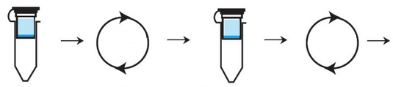
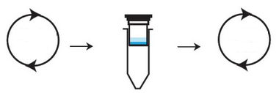
Plazmid izolálás szilikamembrán segítségével
baktérium pellet
reszuszpenziója
lúgos sejtlízis
semlegesítés
14 000-
16000 x g
10 perc
centrifugálás
10 000 x g
1 perc
10 000 x g
1 perc
felülúszó töltése
szilika oszlopra
centrifugálás
oszlop mosása
70%-os alkohollal
centrifugálás
10 000 x g
1 perc
10 000 x g
1 perc
mintaszárítás
eluált DNS gyűjtése
új minkrocentrifuga
csőbe
elúciós puffer
töltése az oszlopra

Slide 16
DNS fragment preparálás
Elektroelúció: DEAE (dietil-aminoetil)-cellulóz,
vagy dialízis-membrán
Low-melt agaróz: Agaráz, majd üveggyöngy, vagy fenol
Olvasztás kaotróp sókkal, agaráz, majd fenol v. gyöngy
Préselés, majd fenol
DEAE kromatográfia tisztítás

Slide 17
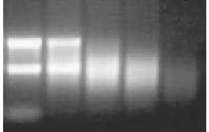




RNS degradáció
RNS izolálás
RN-áz mindenütt: nagyon stabil
Fokozott elővigyázatosság !
Gyorsan, hidegen, tisztán
4M guanidin izotiocianát
25 mM Na-citrát pH:7
0,5% sarcosyl
100 mM β-ME

Slide 18
Totál RNS izolálás (mRNA izolálás)
Szövet (sejt) homogenizálás
+ 1/10 tf. 2M NaAc pH:4, vortex
+ 1tf. fenol pH: 4.5, vortex
+ 1/5 tf. kloroform, vortex, 15’ jég, cf.
Felülúszóhoz +0,5/0,5 tf. fenol/kloroform, mix.
Cf, majd ismét fenol kloroform, míg tiszta lesz
+ 1 tf. izopropanol, -20°C, cf.
Mosás 70%-os etanollal, szárítás
Oldás 0,5% SDS-ben, 65°C
Fenol-kloroformozás, míg tiszta nem lesz
+ 1/10 tf. 3M NaAc pH:5.2, +2,5 tf. EtOH, mix.
Mosás 70% EtOH-lal
Szárítás, oldás DEPC-es vízben
(Oligo dT oszlopkromatográfia)

Slide 19
Fehérje „izolálás”
Hidegen, detergensek, proteáz-inhibitorok
(PMSF, benzamidin, pepsztatin, stb),
foszfatáz inhibítorok (Na₃VO₄, PNPP)
50 mM Tris (pH:7,4)
5 mM EDTA
150 mM NaCl
1% tween 20
0,1 % SDS

